Slide 1
LC14 : Molécules d’intérêt biologique
Niveau : Lycée
Prérequis :
-

Slide 2
Introduction
Protéines
structure des muscles, de la peau
réponse immunitaire (anticorps)
transport du dioxygène dans l’organisme
digestion
Lipides
source d’énergie
Vitamines
défense contre les infections virales et bactériennes
cicatrisation
assimilation du fer
antioxydants
Glucides
source d’énergie

Slide 3
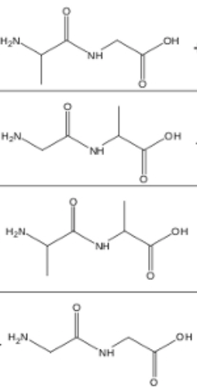
I.2)Synthèse peptidique
Alanine
+
Glycine
Gly
Gly
Ala
Ala
Ala
Gly
Gly
Ala

Slide 4
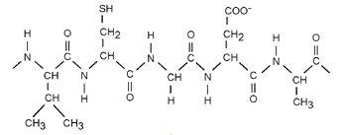
I.2)Synthèse peptidique
structure
primaire
liaison
peptidique
Val
Cys
Gly
Asp
Ala
http://biochimiedesproteines.espaceweb.usherbrooke.ca

Slide 5
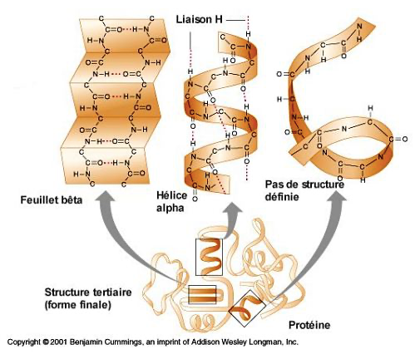
I.3) Structure spatiale et propriétés des protéines
structure
primaire
structure
secondaire
liaison
peptidique
Val
Cys
Gly
Asp
Ala
v
v
Feuillets β
Hélices ⍺
http://biochimiedesproteines.espaceweb.usherbrooke.ca

Slide 6
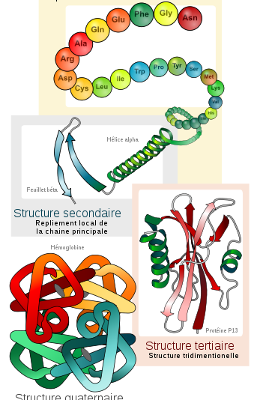
I.3) Structure spatiale et propriétés des protéines
Hélice ⍺
Feuillet β
Hémoglobine
Feuillets β
v
v

Slide 7
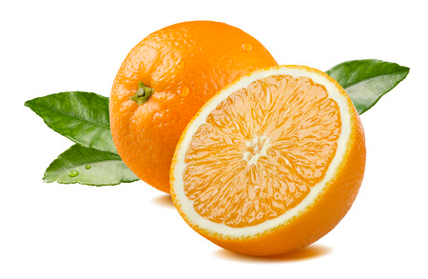
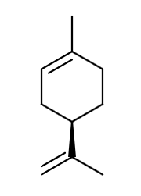
I.3) Structure spatiale et propriétés des protéines
3
2
=
2
3
1
1
Configuration R
Configuration S

Slide 8
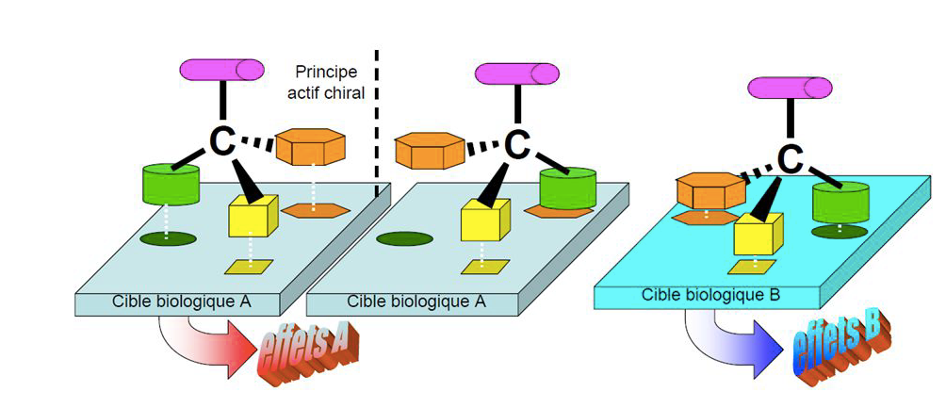
I.3) Structure spatiale et propriétés des protéines
protéine
récepteur A
https://slideplayer.fr/slide/1710963/

Slide 9
I.3) Structure spatiale et propriétés des protéines
récepteur A
récepteur A
récepteur B
Effet A
Pas d’action
Effet B
https://slideplayer.fr/slide/1710963/

Slide 10
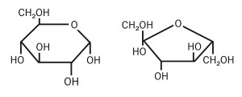
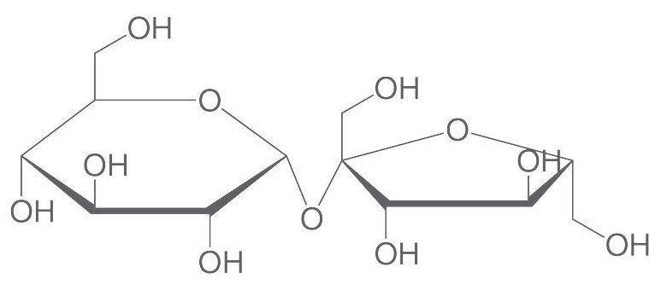
II.1) Structure des glucides
Glucides
Glucides simples = oses
Ex : glucose, fructose C₆H₁₂O₆
Glucides complexes = osides
Assemblage d’oses ou d’autres molécules
Ex : saccharose

Slide 11
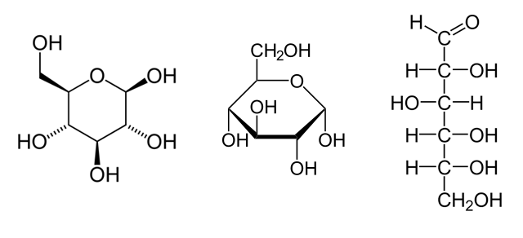
II.1) Structure des glucides
Aldéhyde
Forme cyclique
Forme linéaire
Forme du D-glucose :

Slide 12
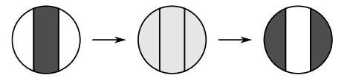
II.1) Structure des glucides
équipénombre
polarimètre de Laurent

Slide 13
II.1) Structure des glucides
Loi de Biot
⍺=[⍺].l.C
avec :
⍺ le pouvoir rotatoire
[⍺] le pouvoir rotatoire spécifique en g/mL/dm
l la longueur de la cuve en dm
C la concentration en g/mL

Slide 14
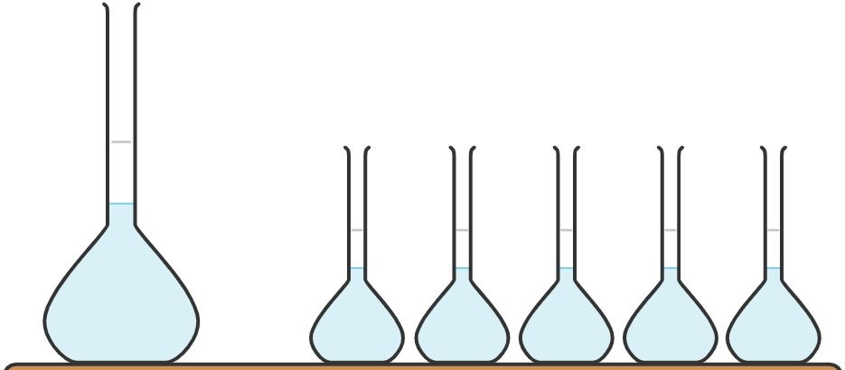
II.1) Structure des glucides
Dilutions
Solution mère à 200g/L en D-saccharose
Solutions filles à 160, 120, 100, 80, 40 g/L en D-saccharose
Principe de la manipulation :

Slide 15
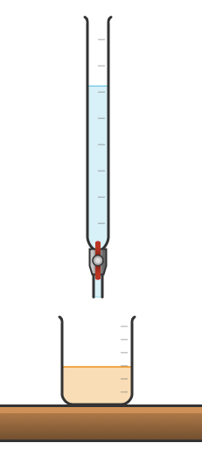
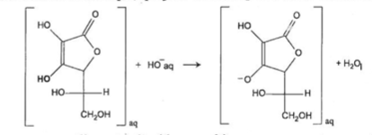
III.2) Dosage d’une vitamine
Réaction support de titrage
(Na⁺(aq);HO⁻(aq))
Cb= mol/L
Comprimé de vitamine C
K°(T)=10
9,8
V₀= mL
Principe de la manipulation :

